Slide 1

Pemetaan ERD ke Model Relasional Bagian-2
Konsep Model Relasional
Kunci Pada Basis Data Relasional
Relational Integrity Rules
Mapping ke Skema Relasi
Contoh Implementasi Tabel
Soal-soal Latihan

Slide 2

Pemetaan ERD ke Model Relasional Bagian-1
Konsep Model Relasional
Kunci Pada Basis Data Relasional
Relational Integrity Rules
Mapping ke Skema Relasi
Contoh Implementasi Tabel
Soal-soal Latihan

Slide 3
Pokok Bahasan
Konsep Model Relasional
Kunci Pada Basis Data Relasional
Relational Integrity Rules
Mapping ke Skema Relasi
Contoh Implementasi Tabel
Soal-soal Latihan

Slide 4
BASIS DATA RELASIONAL
Basis Data relasional menggunakan tabel dua dimensi yang terdiri atas baris dan kolom untuk memberi gambaran sebuah berkas data.
Keuntungan :
Bentuknya sederhana
Mudah melakukan berbagai operasi data

Slide 5
Fase-fase desain basis data sederhana
Miniworld
Phase 1 :
Requirements, Collection and Analysis
REQUIREMENTS
COLLECTION
&
ANALYSIS
Phase 2 :
Conceptual Database Design
Functional Requirements
Data Requirements
FUNCTIONAL ANALYSIS
CONCEPTUAL DESIGN
Phase 3 :
Choice of DBMS
Conceptual Schema
High
-
level Transaction
(
In a high
-
level data model
Specification
)
Phase 4 :
Data Model Mapping (Logical design)
DBMS
-
independent
LOGICAL DESIGN
(
DATA MODEL MAPPING
)
DBMS
-
specific
Logical
Schema
(
Conceptual
)
(
)
APPLICATION PROGRAM
In the data model of a specific DBMS
Phase 5 :
Physical Design
DESIGN
PHYSICAL DESIGN
(
DATA MODEL MAPPING
)
Phase 6 :
System Implementation and Tuning
TRANSACTION
Internal Schema
IMPLEMENTATION
Application Programs

Slide 6
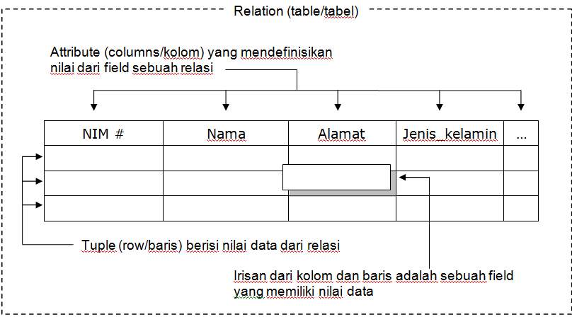
RELASIONAL

Slide 7
Kunci Basis Data Relasional
Superkey
Sebuah atribut (atau kombinasi atribut) secara unik
mengenali setiap entitas dalam sebuah tabel.
Candidate key
Sebuah superkey minimal, yaitu superkey yang tidak
merupakan bagian atribut dari suatu superkey.
Primary key
Candidate key yang terpilih untuk mengenali secara
unik seluruh nilai atribut pada sebuah baris. Tidak boleh
kosong.
Secondary key
Sebuah atribut (atau kombinasi atribut) secara
paksa
digunakan untuk tujuan pengambilan data.
Foreign key
Sebuah atribut (atau kombinasi atribut) dalam sebuah
tabel
dimana nilainya cocok dengan primary key pada
tabel lainnya.

Slide 8
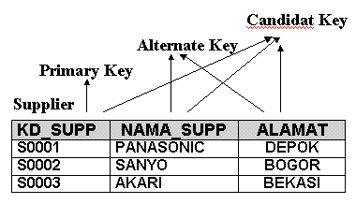
ILUSTRASI

Slide 9
RELATIONAL INTEGRITY RULES
1. Null
Nilai suatu atribut yang tidak diketahui dan tidak cocok untuk baris (tuple) tersebut
2. Entity Integrity
Tidak ada satu komponen primary key yang bernilai null
3. Referential Integrity
Suatu domain dapat dipakai sebagai kunci primer bila merupakan atribut tunggal pada domain yang bersangkutan

Slide 10
MAPPING KE SKEMA RELASI (1)
Untuk melakukan mapping (pemetaan) dari skema ER Diagram ke skema relasi terdapat langkah-langkah yang harus diperhatikan.
Langkah-langkah mapping:
Untuk setiap entitas skema relasi R yang menyertakan seluruh Simple Atribute dan Simple Attribute dari Composite Attribute yang ada, pilih salah satu atribut kunci sebagai Primary Key.
Untuk setiap Entitas Lemah, buatlah skema relasi R dengan mengikutsertakan seluruh Simple Attribute. Tambahkan Primary Key dari entitas kuatnya (Owner Entity type) yang akan digunakan sebagai Primary Key bersama-sama Partial Key dari Entitas Lemah.

Slide 11
MAPPING KE SKEMA RELASI (2)
3. Untuk setiap relasi binary 1:1, tambahkan Primary Key dari sisi yang lebih ”ringan” ke sisi (entitas) yang lebih ”berat”. Suatu sisi dianggap lebih ”berat” timbangannya apabila mempunyai partisipasi total. Tambahkan juga Simple Attribute yang terdapat pada relasi tersebut ke sisi yang lebih ”berat”.
Apabila kedua partisipasi adalah sama total, maka kedua entitas tersebut boleh digabung menjadi satu skema relasi.
4. Untuk setiap relasi binary 1:N yang tidak melibatkan entitas lemah, tentukan mana sisi yang lebih ”berat”. Sisi dianggap lebih ”berat” timbangannya adalah sisi-N (Many). Tambahkan Primary Key dari sisi yang ”ringan” ke skema relasi sisi yang lebih ”berat”. Tambahkan juga seluruh simple attribute yang terdapat pada relasi biner tersebut.

Slide 12
MAPPING KE SKEMA RELASI (3)
5. Untuk setiap relasi binary M:N, buatlah skema relasi baru R dengan atribut seluruh simple attribute yang terdapat pada relasi biner tersebut. Tambahkan primary key yang terdapat pada kedua sisi ke skema relasi R. Kedua Foreign Key yang didapat dari kedua sisi tersebut digabung menjadi satu membentuk Primary Key dari skema relasi R.
6. Untuk setiap Multivalued Attribute, buatlah skema relasi R yang menyertakan atribut dari multivalue tersebut. Tambahkan Primary Key dari relasi yang memiliki multivalued tersebut. Kedua atribut tersebut membentuk Primary Key dari skema relasi R.
7. Untuk setiap relasi n-ary dengan n>2, buatlah skema relasi R yang menyertakan seluruh Primary Key dari entitas yang ikut serta. Sejumlah n Foreign Key tersebut akan membentuk Primary Key untuk skema relasi R. Tambahkan seluruh Simple Attribute yang terdapat pada relasi n-ary tersebut.

Slide 13
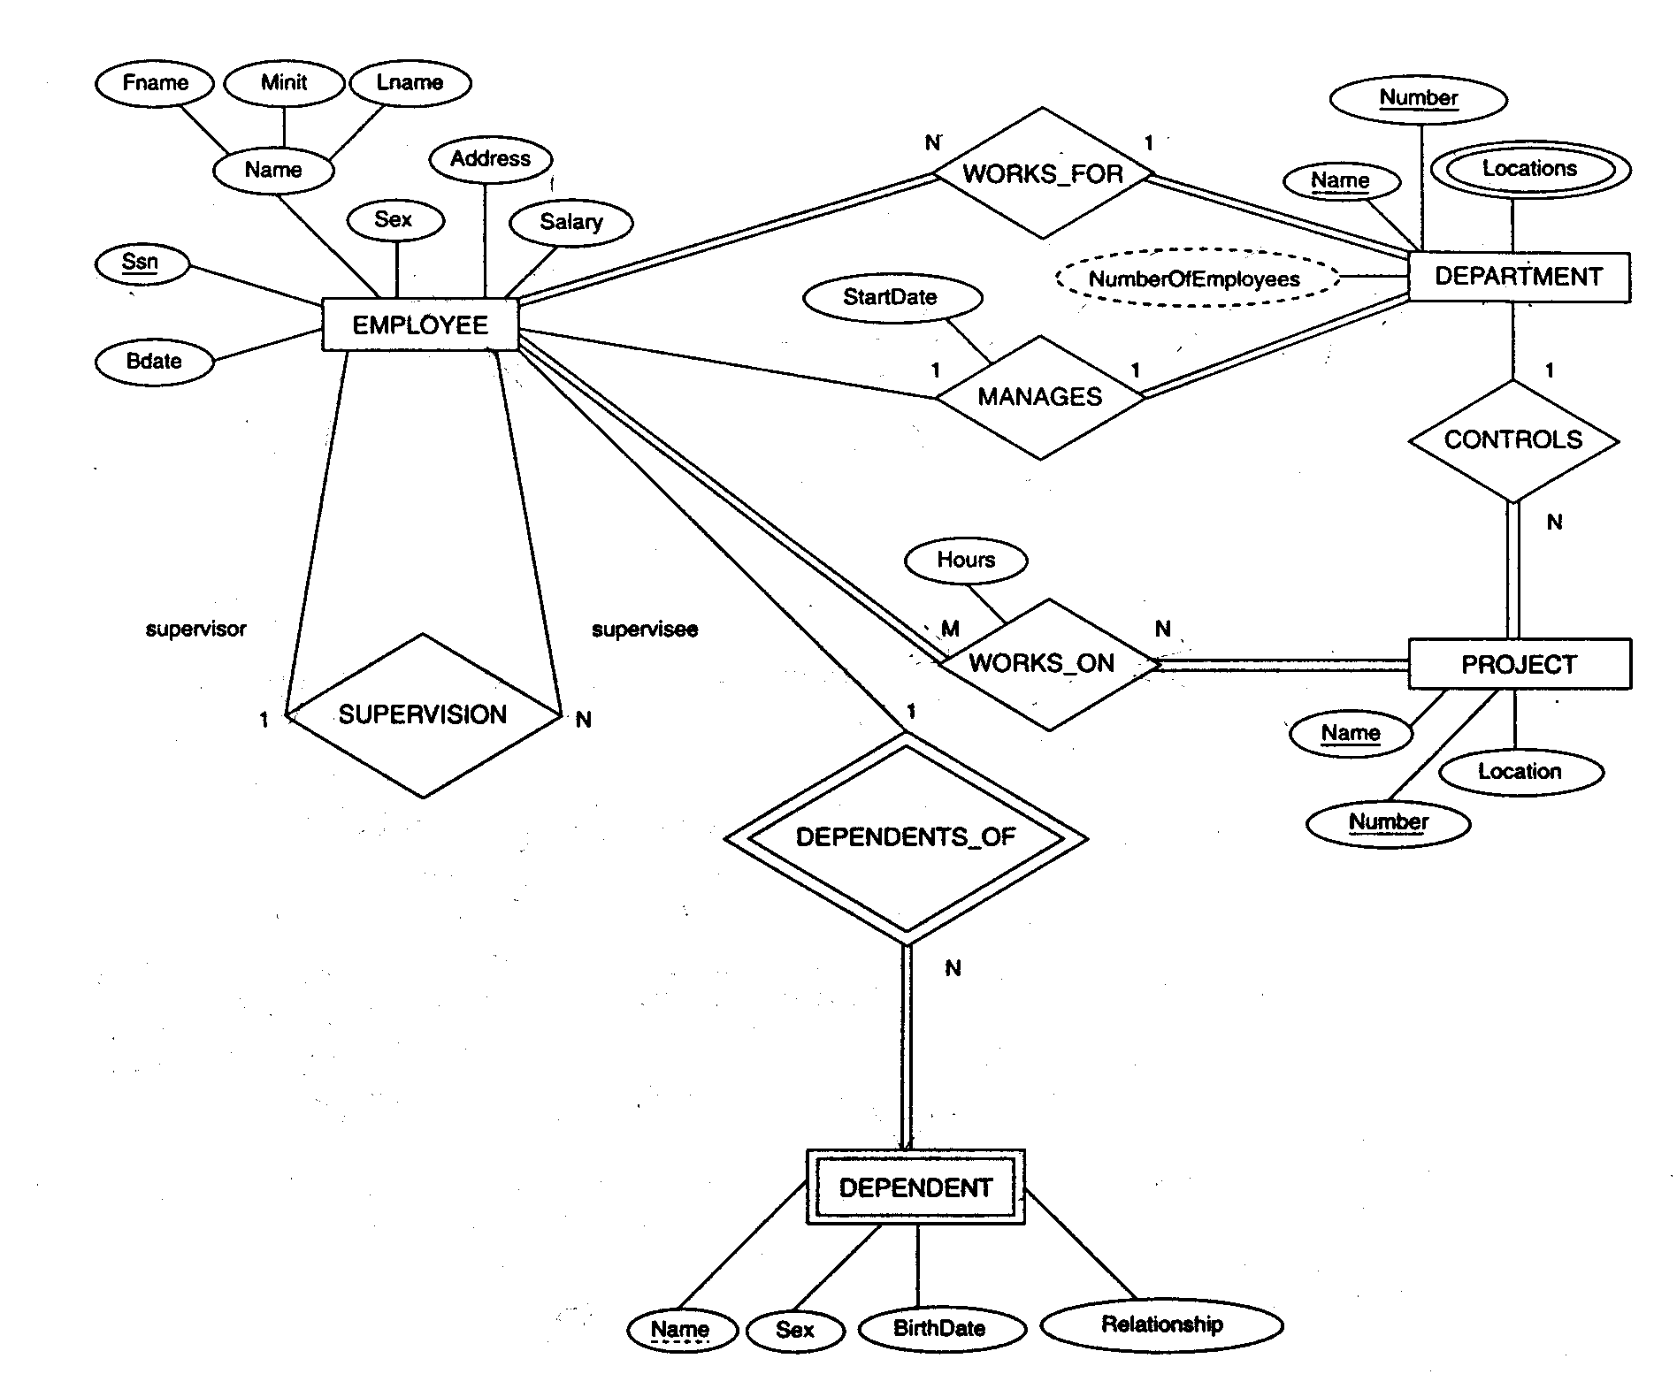
MAPPING KE SKEMA RELASI (4)
Diagram Skema Konsepsual / ER Diagram untuk Database COMPANY

Slide 14
MAPPING KE SKEMA RELASI (5)
EMPLOYEE
FNAME | MINIT | LNAME | SSN | BDATE | ADDRESS | SEX | SALARY | SUPERSSN | DNO
DEPARTMENT
DNAME | DNUMBER | MGRSSN | MGRSTARTDATE
DEPT_LOCATIONS
DNUMBER
DLOCATION
PROJECT
PNAME | PNUMBER | LOCATION | DNUM
WORKS ON
ESSN
PNO
HOURS
DEPENDENT
SSN
DEPENDENT_NAME
SEX
BDATE
RELATIONSHIP

Slide 15
Mapping Skema ER Diagram dengan Referential Integrity Constraint
Employee
Fname
Minit
Lname
SSN
Bdate
Address
Sex
Salary
SuperSSN
DNO
Departement
Dname
DNumber
MgrSSN
MgrStartDate
Dept_Locations
DNumber
DLocation
Project
Pname
PNumber
PLocation
DNum
Works_On
ESSN
PNO
Hours
Dependent
ESSN
Dependent_name
Sex
Bdate
Relationship

Slide 16

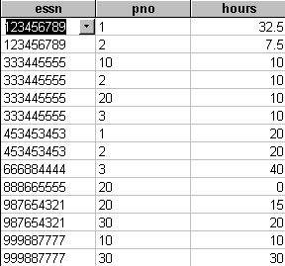
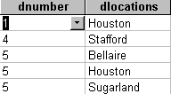
Contoh Implementasi Data Table
DEPARTMENT
WORKS ON
DEPARTMENT LOCATION

Slide 17
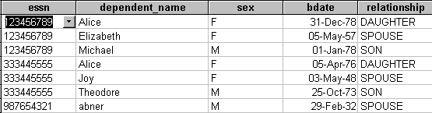
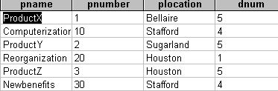
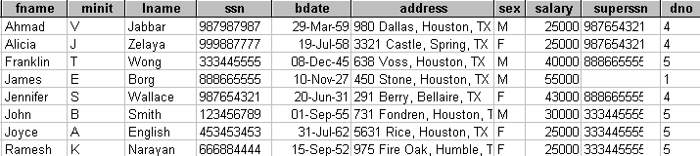
Contoh Implementasi Data Table
DEPENDENT
EMPLOYEE
PROJECT

Slide 18
SOAL1
Buat model relasional untuk basis data “Penjualan Barang” pada Mini Market, berdasarkan ketentuan berikut ini :
Dalam basis data penjualan barang perlu dicatat data setiap barang, data jenis barang, data pembelian, data data pegawai yang menangani pembelian.
Data barang yang perlu dicatat adalah kode dan nama barang yang unik, jumlah/stok, berat/ukuran, satuan, jenis dari barang, harga barang, keterangan.
Data pembelian yang perlu dicatat adalah no_pembelian, tanggal pembelian, total pembelian, serta pegawai yang menangani pembelian tersebut. Setiap pembelian hanya ditangani oleh satu pegawai. Satu pembelian bisa membeli banyak barang, sehingga dalam setiap pembelian perlu dicatat daftar barang yang dibeli beserta jumlahnya.
Data jenis barang yang perlu dicatat adalah kode dan nama yang menunjukkan jenis barang. Satu jenis barang bisa terdapat banyak barang, misalnya jenis barang = ‘makanan’ bisa terdapat barang = ‘roti’,’biskuit’, ‘coklat’, dll. Sedangkan satu barang hanya memiliki satu jenis
Data pegawai yang perlu dicatat adalah no pegawai, nama, alamat, no telp, jenis kelamin.

Slide 19
Soal-2
Diketahui bisnis proses yang berjalan pada suatu bioskop adalah sebagai berikut:
Terdapat data terkait film yang diputar pada bioskop tersebut, termasuk genrenya dimana suatu film bisa jadi memiliki beberapa genre.
Terdapat jadwal pemutaran film untuk hari, sesi, dan ruang teater tertentu.
Pengunjung melakukan pemesanan tiket untuk pemutaran film yang sudah dijadwal.
Pemesanan dilakukan melalui loket, dimana dilayani oleh seorang petugas
Dari kasus di atas lakukan Analisis untuk mengidentifikasi data apa saja yang perlu dicatat.
Gambarkan dalam suatu model relasional.

Slide 20
Thank you
+62 (0341) 404424 – 404425
https://jti.polinema.ac.id/

Slide 21
Terima Kasih

Slide 22
Referensi
Dwi Puspitasari, S.Kom, “Buku Ajar Dasar Basis Data”, Program Studi Manajemen Informatika Politeknik Negeri Malang, 2012.
Fathansyah, “Basisdata Revisi Kedua”, Bandung: Informatika, 2015.

Slide 23
Thank you!
+62 (0341) 404424 – 404425
https://jti.polinema.ac.id/

